Slide 1
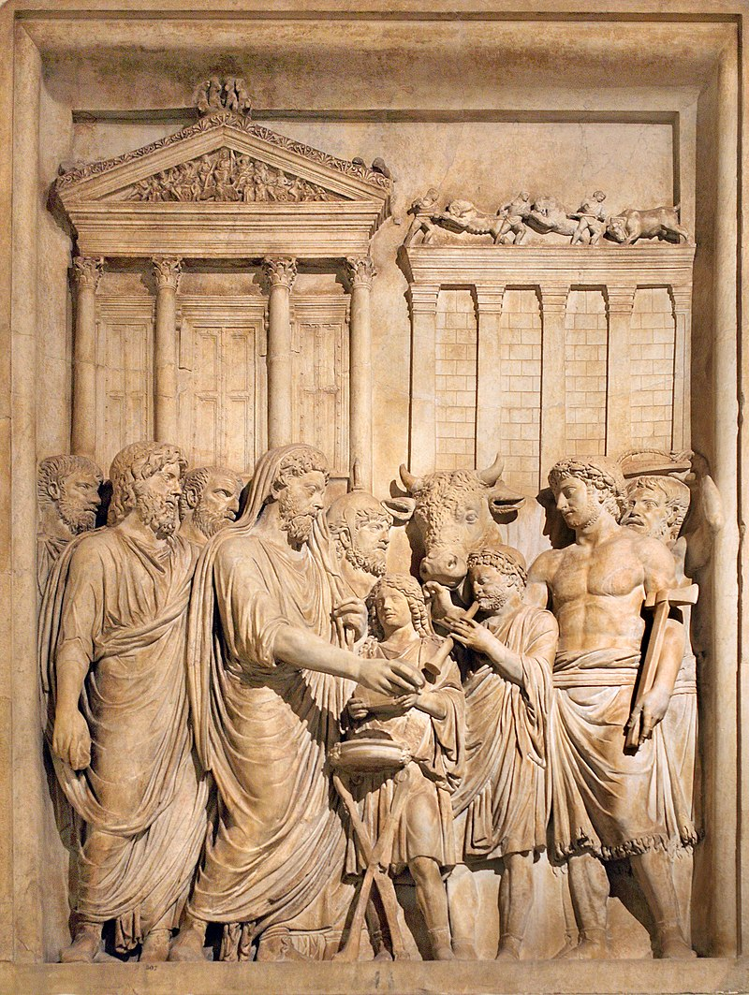
RIMSKI HRAM I FORUM

Slide 2
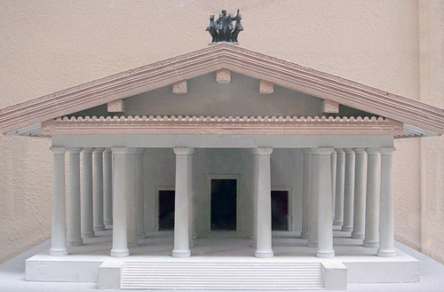
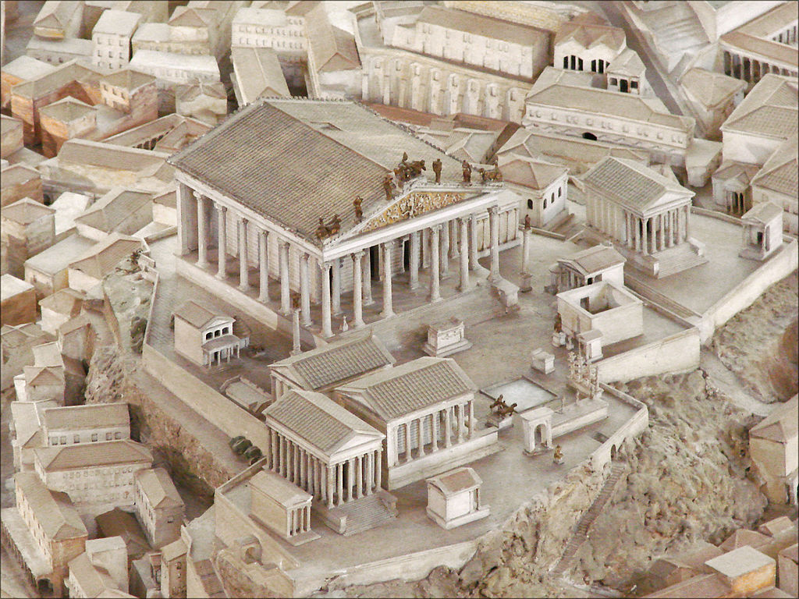
HRAM
Hram kapitolinskog Jupitera/kapitolinske trijade, kraj VI v. s.e.

Slide 3
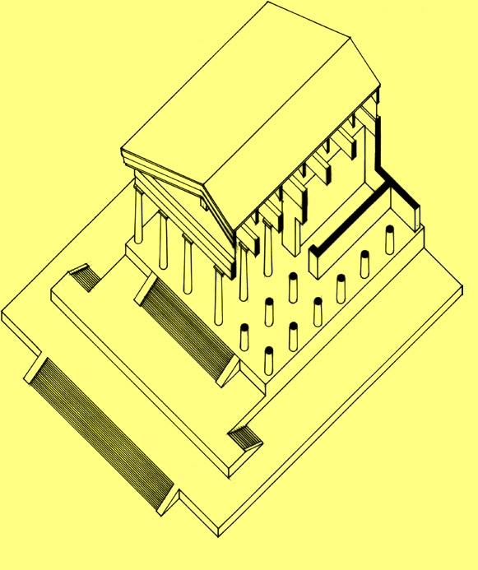
Hram kapitolinskog Jupitera/kapitolinske trijade, aksonometrijski prikaz (Dž. Stemper)

Slide 4
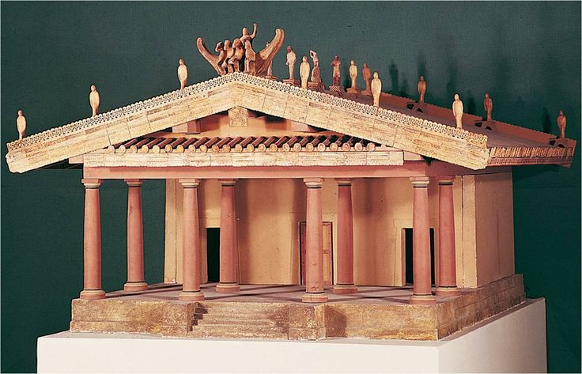
ETRURSKI HRAM, IDEALNA REKONSTRUKCIJA
HRAM JUPITERA KAPITOLINSKOG, PODIGNUT NA ISTOIMENOM BREŽULJKU, DUGO JE BIO NAJVAŽNIJE SAKRALNO SREDIŠTE GRADA. GRADITELJSKA OBELEŽJA VISOKOG PODIJUMA I DUBOKOG PERISTILA SA NIZOVIMA STUBOVA NESPOREDNO SU PRIZIŠLA IZ UGLEDANJA NA ETRURSKE HRAMOVE. DO 80.G.N.E. HRAM JE TRI PUTA OBNAVLJAN, ČETVRTI SE OČUVAO DO PADA CARSTVA. UZ JUPITERA, TRIJADU SU ČINILE JUNONA I MINERVA; OVAJ SKUP BOŽANSTAVA I NJIHOV HRAM POSTAĆE SAKRALNO SREDIŠTE I SIMBOL VLASTI RIMA OD VREMENA CARSTVA.

Slide 5
*DO 1.V.S.E PREOVLAĐUJUĆI SU SU JONSKI UTICAJI U ARHITEKTURI HRAMOVA, POSLE 168.G.S.E. I OSVAJANJA GRČKE
*OD TADA PRIMETNO JE OKRETANJE KA KORINTSKIM ELEMENTIMA I ZNATNO PLEMENITIJIEM MATERIJALU – MERMER. AVGUSTOV HRAM MARSA ULTORA POSTAĆE STANDARDNI MODEL SAKRALNE GRAĐEVINE

Slide 6
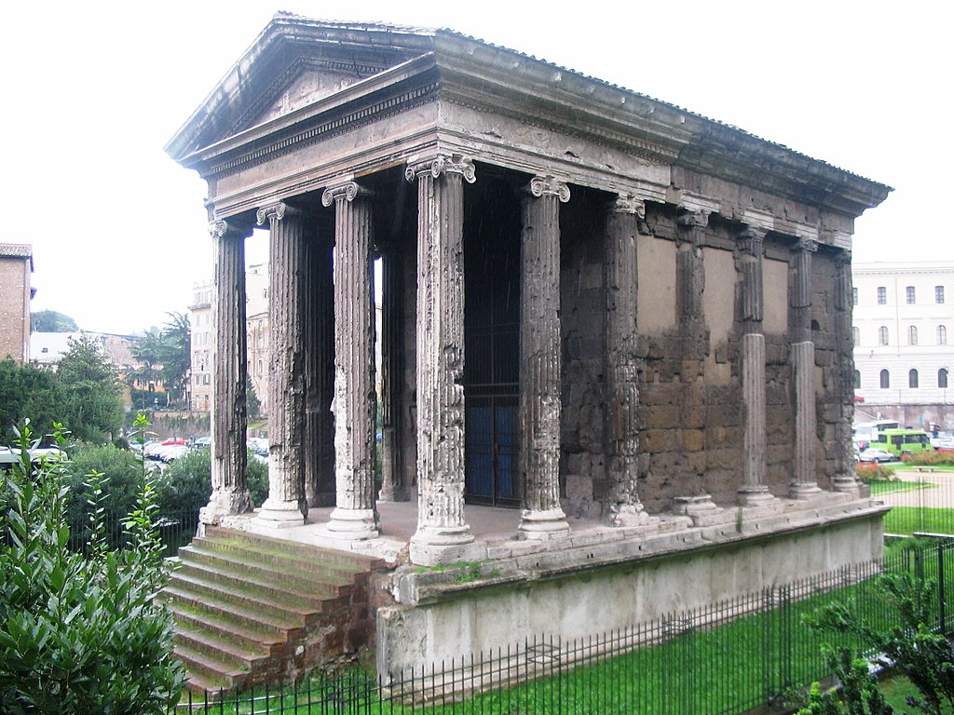
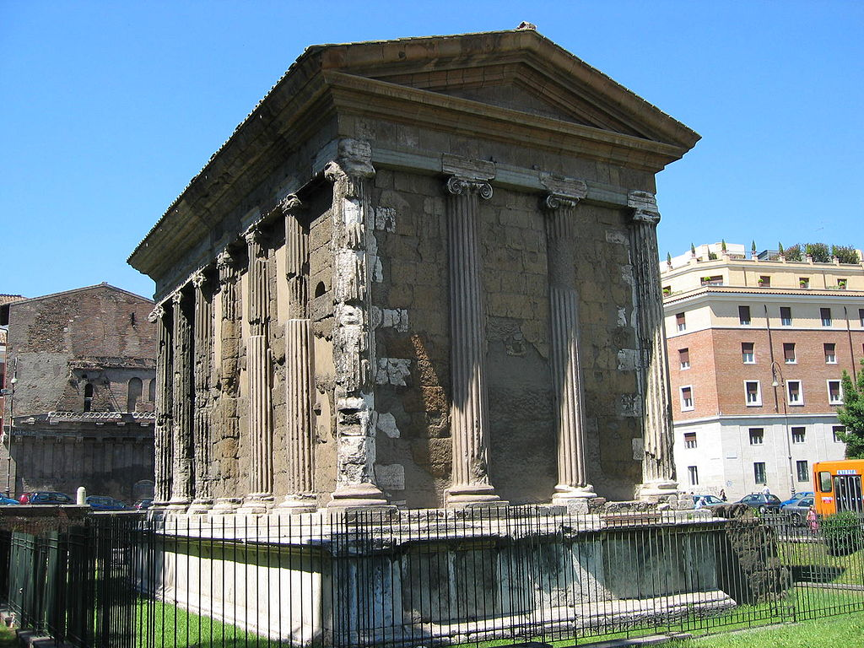
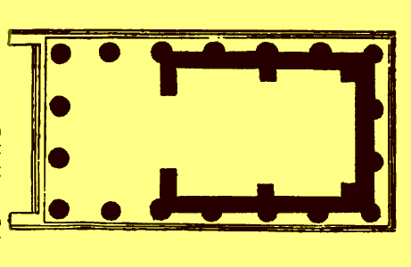
RIM, HRAM PORTUNUSA (FORTUNE VIRILIS OD RENESANSE), 120-80.G.S.E.
BOG-ČUVAR ŽITNICA
- TETRASTIL (ČETVOROSTUBNI PORTIK) NA FRONTALNOJ STRANI, VISOKI PODIJUM, DVODELNA CELLA, JONSKI STUBOVI

Slide 7
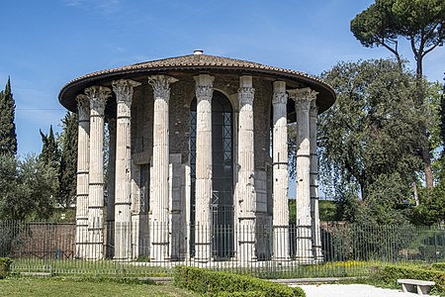
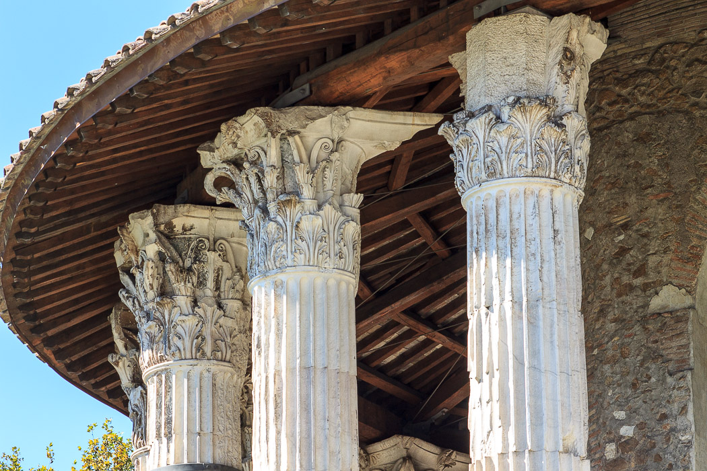
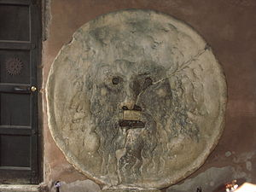
RIM, HRAM HERKULA POBEDNIKA, 2.V.S.E.
TOLOS OD MERMERA SA KRUŽNOM SREDIŠNJOM PROSTORIJOM (CELLA) I PRSTENOM KORINTSKIH STUBOVA
- ZNAČAJNE PREPRAVKE U SREDNJEM VEKU

Slide 8
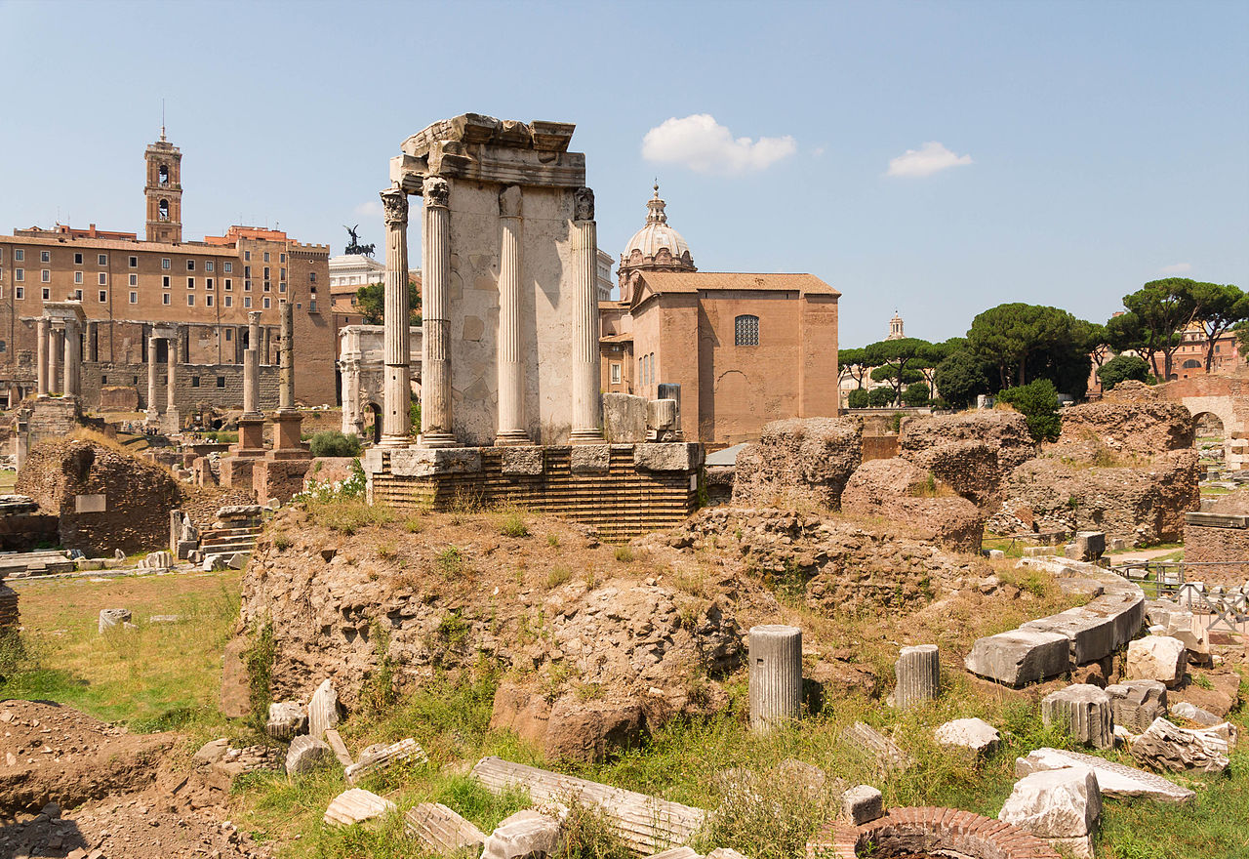
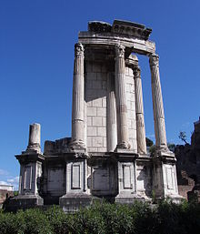
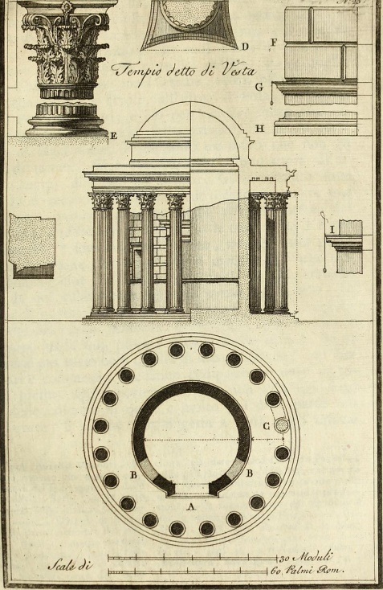
RIM, HRAM VESTE NA FORUMU, U VIŠE SLOJEVA POČEV OD 7.V.S.E. (NUMA POMPILIJE) DO SEPTIMIJA SEVERA (193-211.G.N.E.). MESTO U KOJEM SU ČUVANI PREROGATIVI GRADSKE ZAJEDNICE POPUT SENATSKIH ODLUKA, SVETE VATRE I PALLADIUM-a

Slide 9
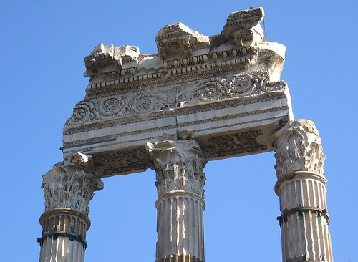
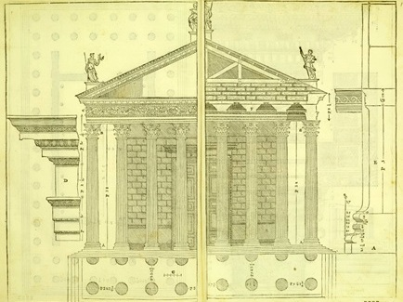
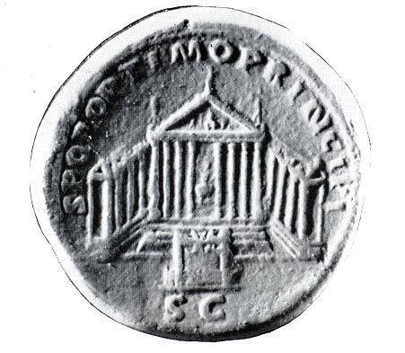
RIM, CEZAROV FORUM, HRAM VENERE GENETRIKS, 46.G.S.E.

Slide 10
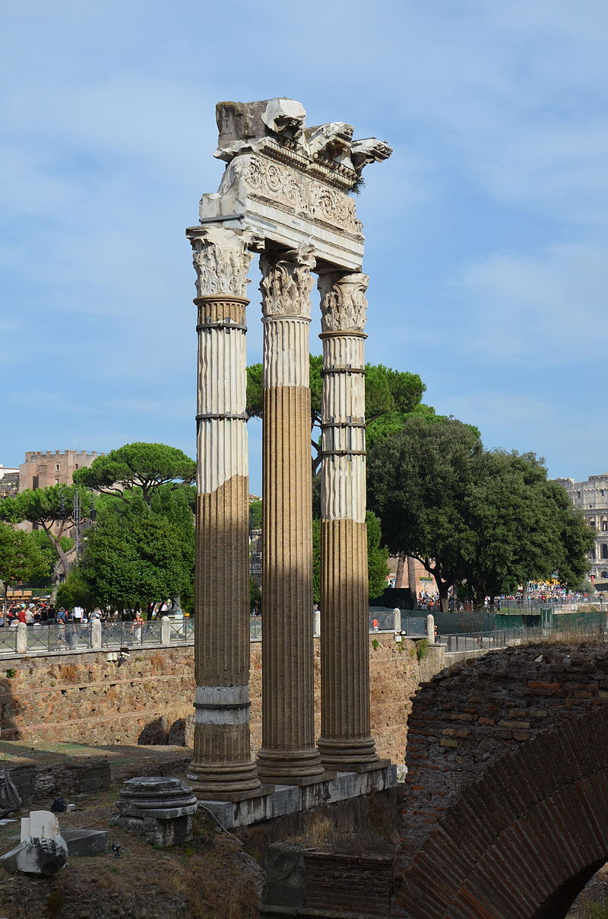
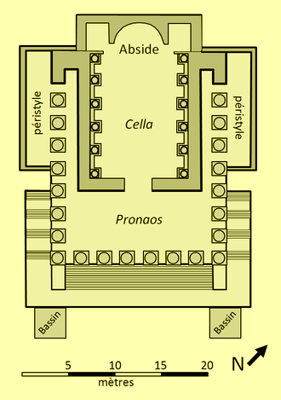
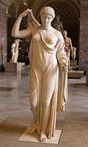
-POSVETA HRAMA VENERI GENETRIKS KAO EPONIMNOM BOŽANSKOM PRETKU JULIJEVSKO-KLAUDIJEVSKE DINASTIJE
-USLOŽNJAVANJE PROSTORA HRAMA
-STATUE VENERE U APSIDI, CEZARA I KLEOPATRE U UNUTRAŠNJOSTI

Slide 11
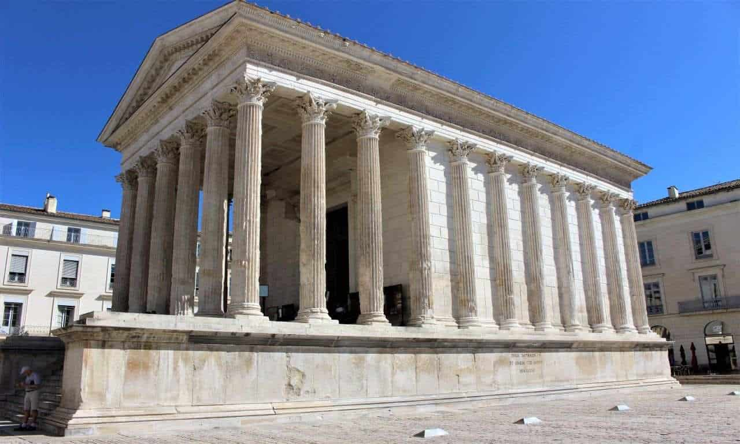
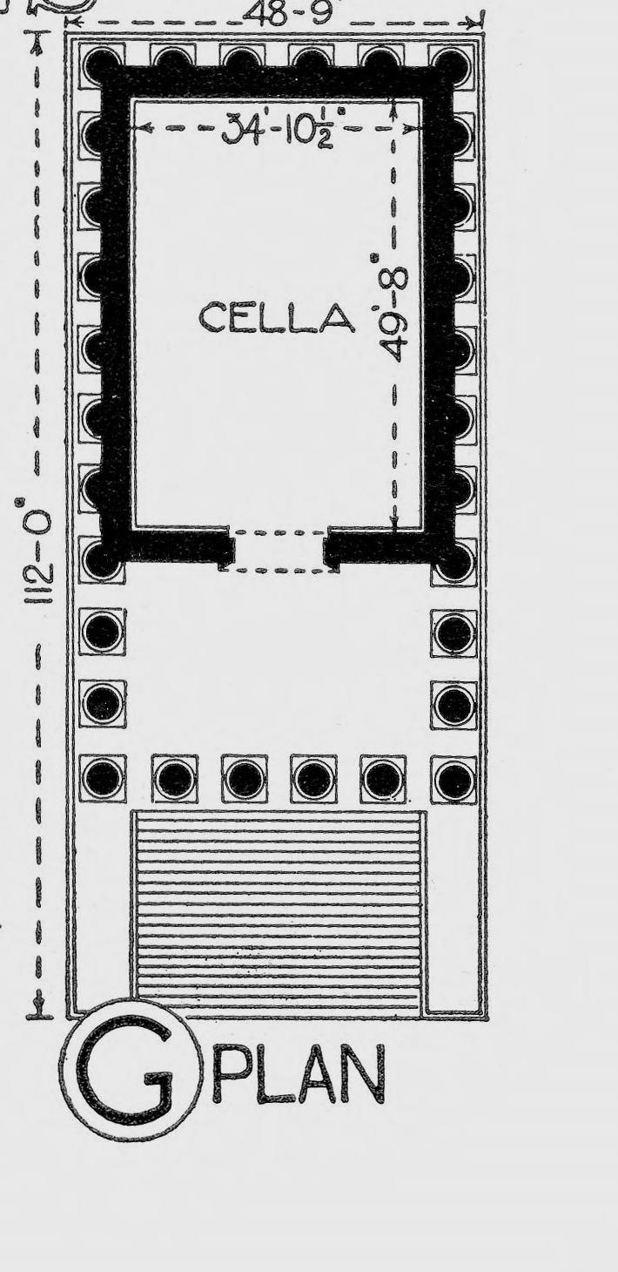
GALIJA, NIM (Maison Carrée), HRAM ROME I AVGUSTA, 4-7.G.N.E, OKTAVIJAN AVGUST

Slide 12
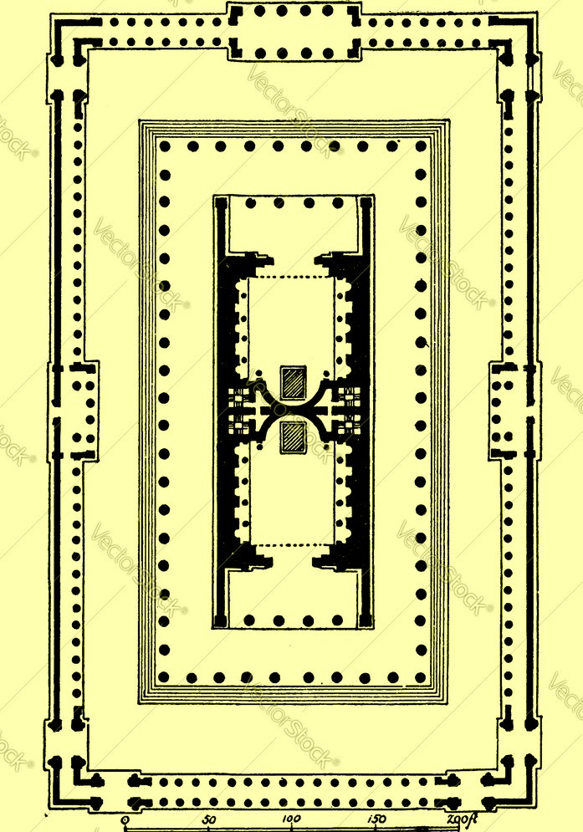
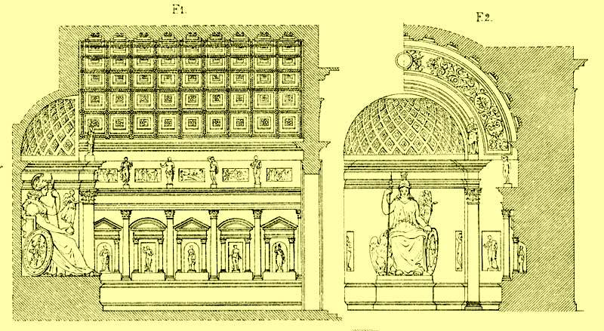
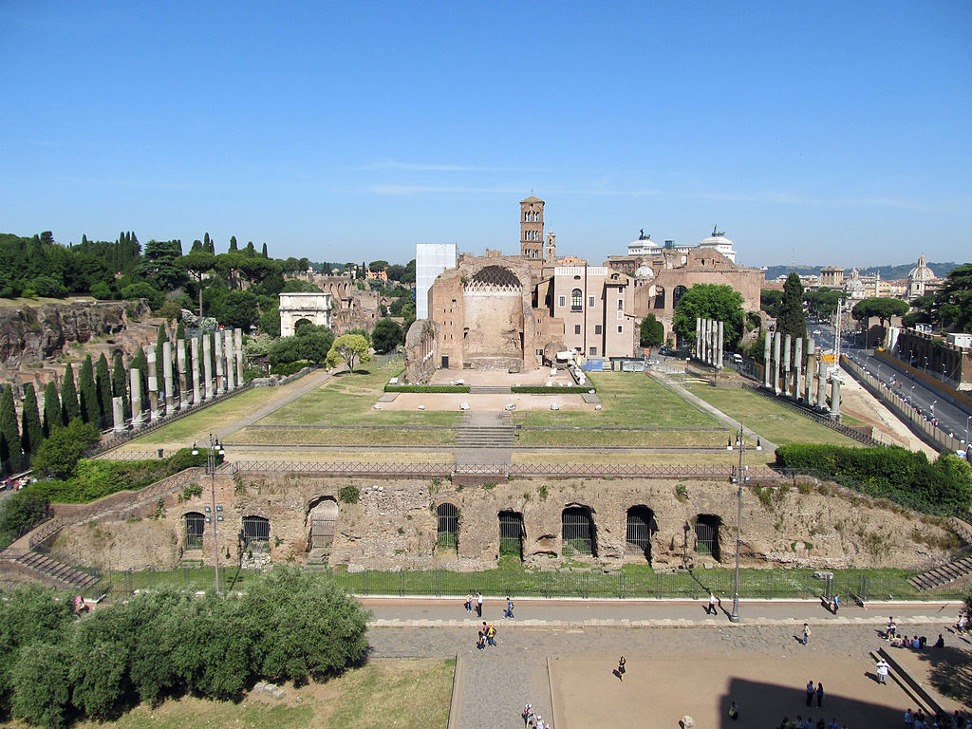
RIM, HRAM VENERE I ROME,
121.G.N.E. HADRIJAN – 141.G.N.E. ANTONIN PIJE
NAJVEĆI HRAM RIMA

Slide 13
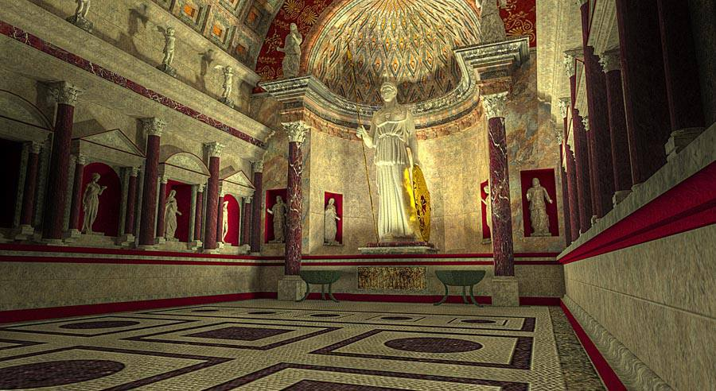

Slide 14
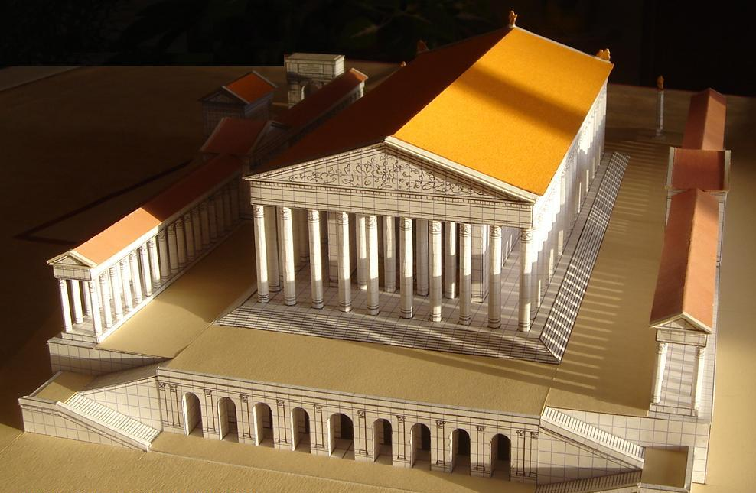

Slide 15
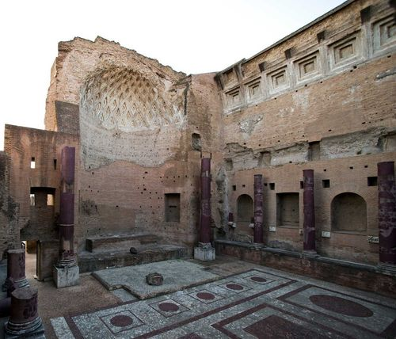
145 METARA DUŽINA
100 METARA ŠIRINA
30 METARA VISINA
SREDIŠTE HRAMA BILO JE OBRAZOVANO U VIDU DVE CELLAE SA APSIDAMA POKRIVENIM POLUKUPOLAMA, SA ZAJEDNIČKIM TEMENOM, U KOJIMA SU SE NALAZILE GIGANTSKE FIGURE VENERE I ROME. KORINTSKI STUBOVI I KASETIRANI SVODOVI.

Slide 16
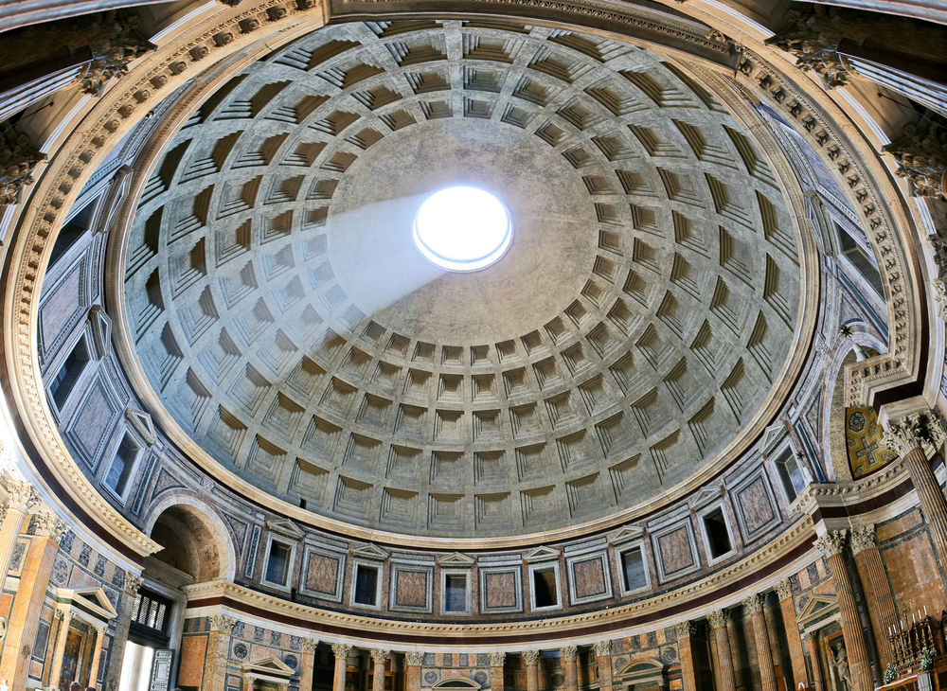

Slide 17
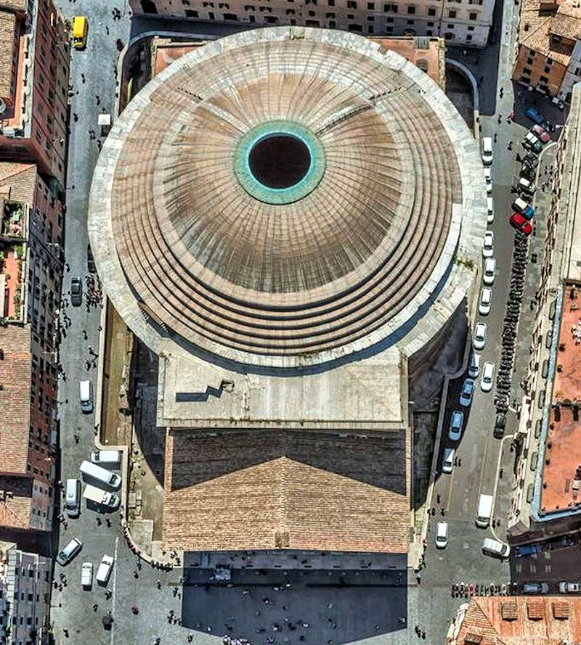
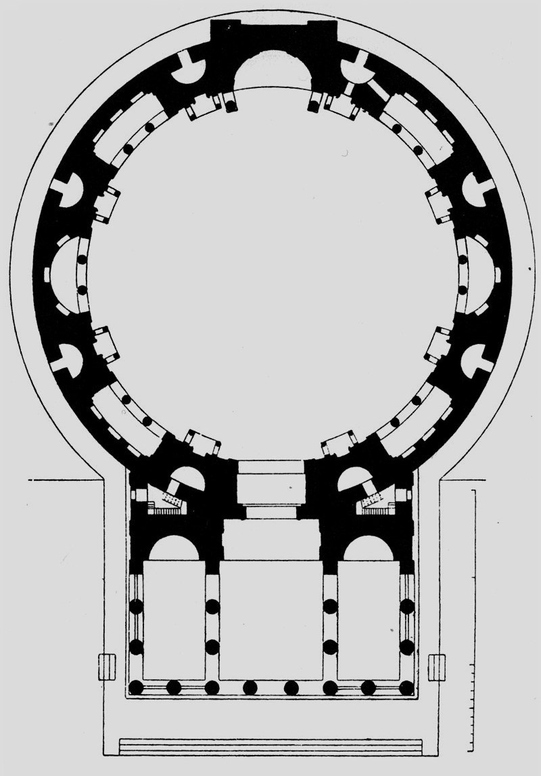
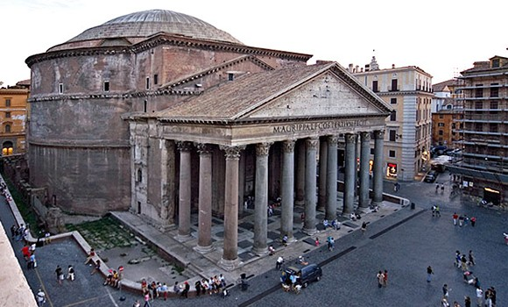
RIM, PANTEON, MARKO V. AGRIPA U DOBA AVGUSTA – HADRIJAN OKO 126.G.N.E.

Slide 18
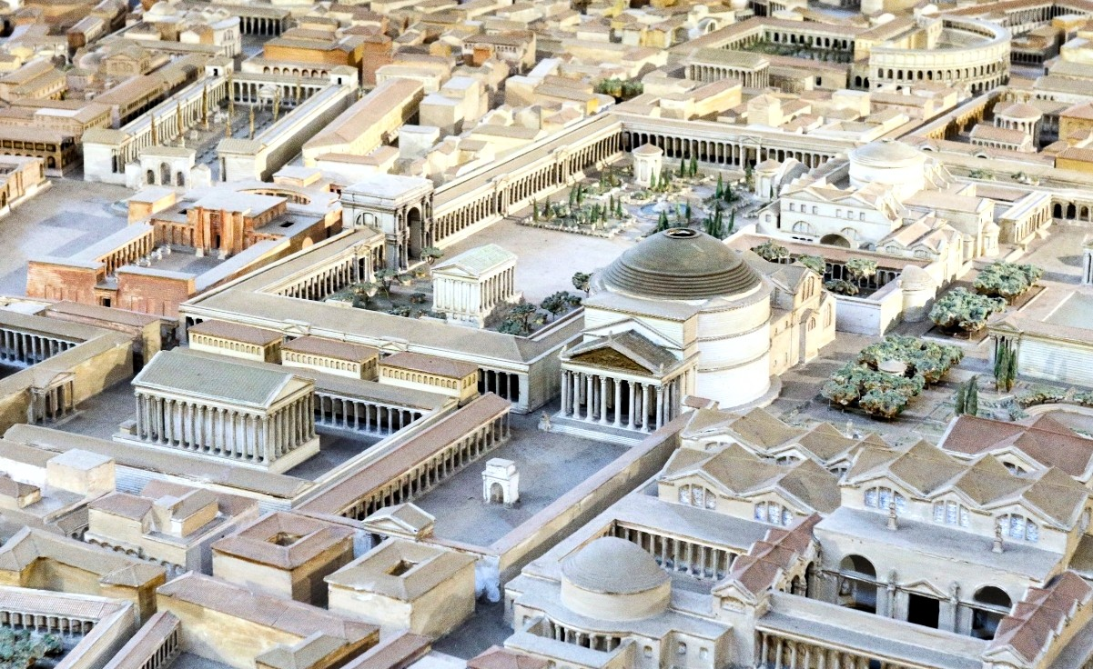

Slide 19
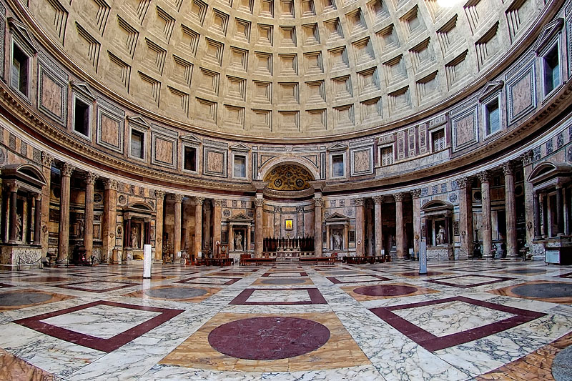

Slide 20
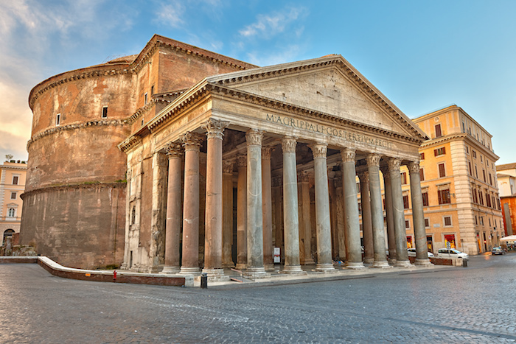
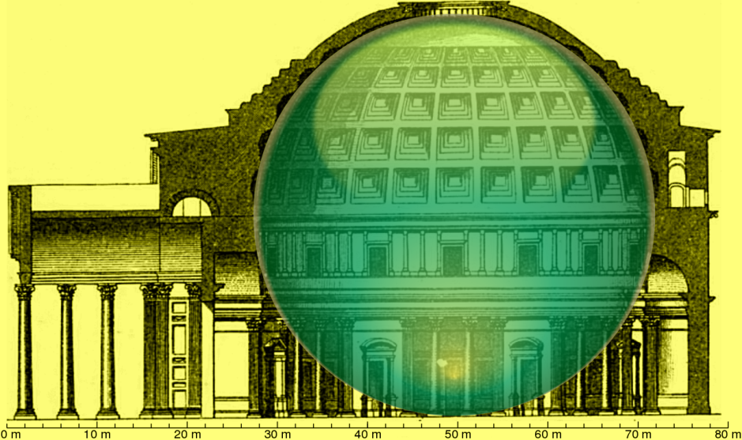

Slide 21
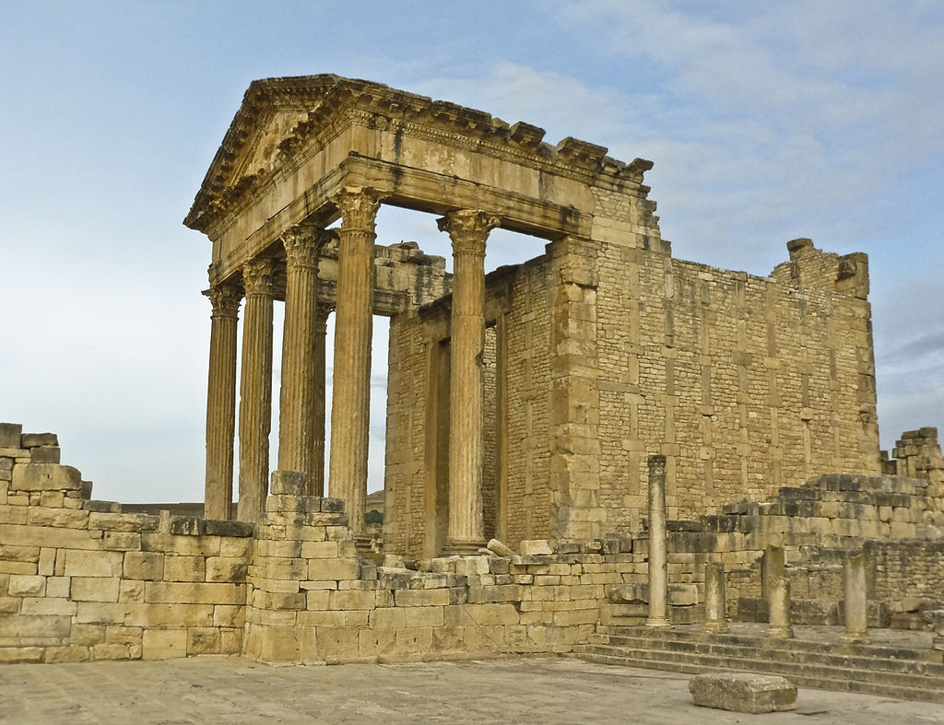
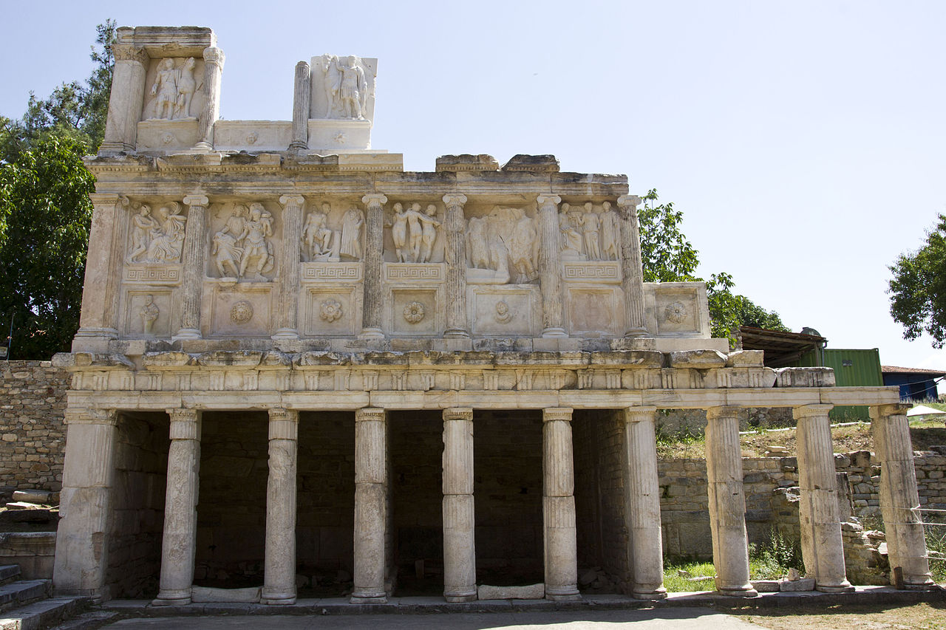
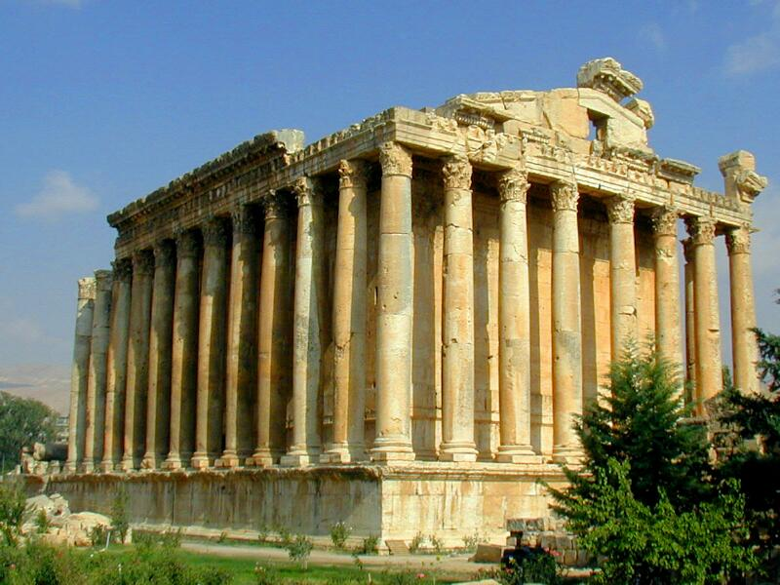
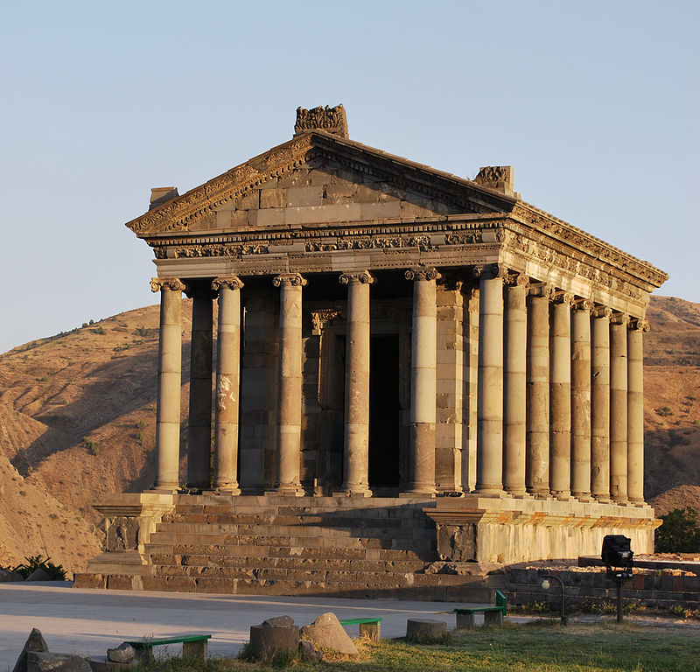
DUGA (TN) BALBEK (LBN)
AFRODIZIJAS (TR) GARNI (GE)

Slide 22
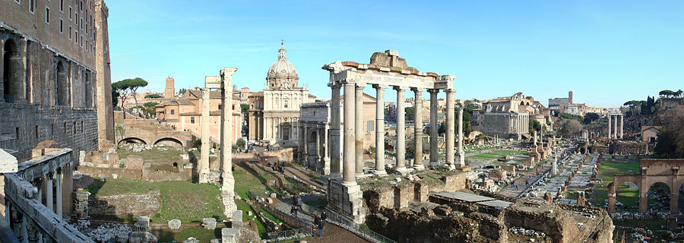
FORUM

Slide 23
-FORUM JE SRCE SVAKOG RIMSKOG GRADA, SIMBOLIČKI-ARHITEKTONSKI-VIZUELNI ODRAZ PRIPADNOSTI SVETU HUMANITAS ALI I CARSTVU.
U UŽEM ARHITEKTONSKOM SMISLU, NAROČITO OD VREMENA CARSTVA, FORUM PREDSTAVLJA NE SAMO SREDIŠNJI DEO GRADA, VEĆ PREDISPOZICIJU DA NASELJE UOPŠTE MOŽE PONETI TAJ EPITET U SVAKOM SMISLU, OD IDEJNOG DO PRAVNOG; TAKOĐE, U ISTOM POGLEDU, PREMA FORUMU SE ODREĐUJE SVEUKUPNA URBANISTIČKA DISPOZICIJA NASELJA
-FORUM U FIZIČKU, DUHOVNU I VIZUELNU CELINU SAŽIMA PROSTOR RELIGIJE (HRAM), PROSTOR EKSPOZICIJE DRŽAVNE ADMINISTRACIJE I SVEUKUPNE ČOVEKOVE LUKRATIVNE DELATNOSTI (BAZILIKA), I JAVNE KOLEKTIVNE INTERAKCIJE OD POSLOVNE DO NEOBAVEZNE (KOLONADE I FONTANE, PRODAVNICE, TAVERNE POD NJIMA). FORUM JE STOGA KOLIKO ARHITEKTONSKI TOLIKO I SOCIOLOŠKO-ANTROPOLOŠKI FENOMEN NAJDIREKTNIJE OSPOLJEN ARHITEKTUROM

Slide 24
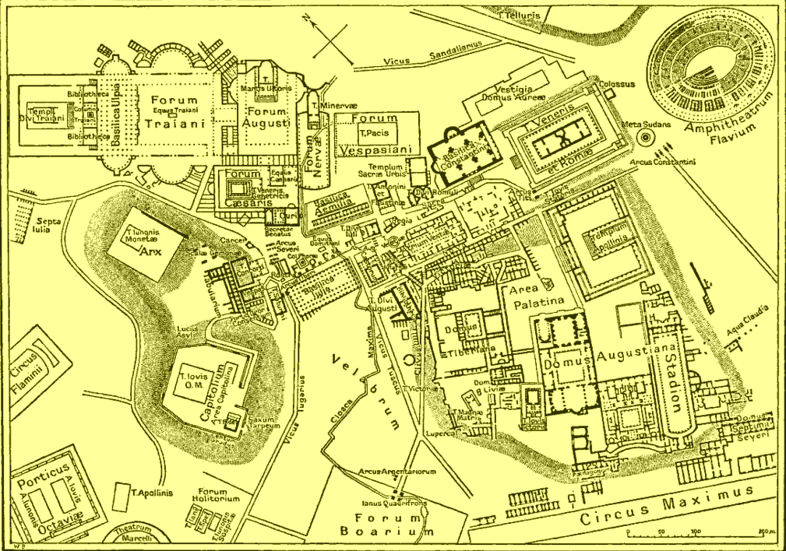

Slide 25
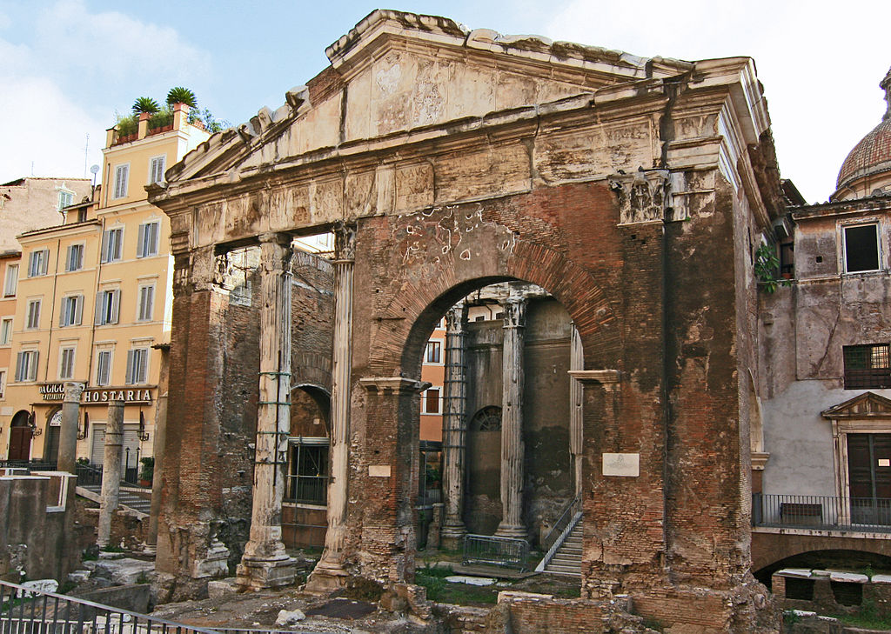
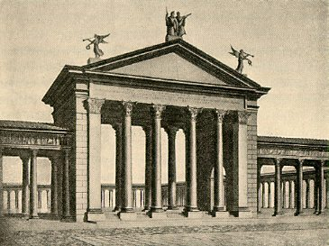
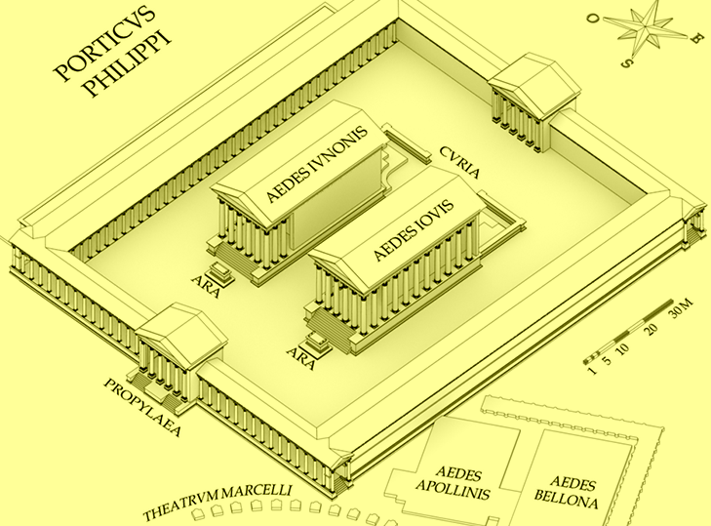
RIM, OKTAVIJIN PORTIK (ТREM), OKO 27.G.S.E.
PROSTORNO-FUNKCIONALNO DEFINISANJE FORUMA

Slide 26
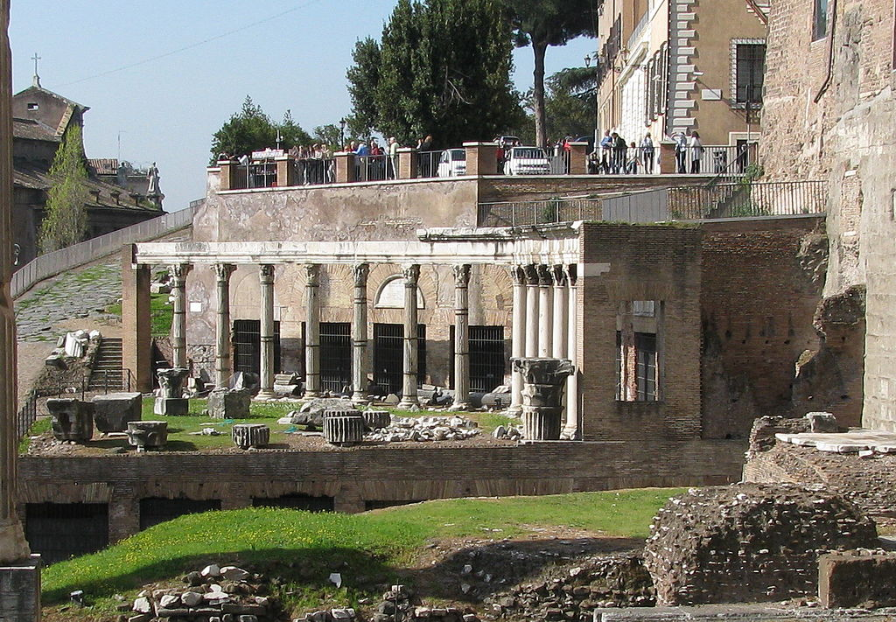
RIM, FORUM, PORTIK SLOŽNIH BOGOVA, DO 367.G.N.E, SUDSKE KANCELARIJE(?)

Slide 27
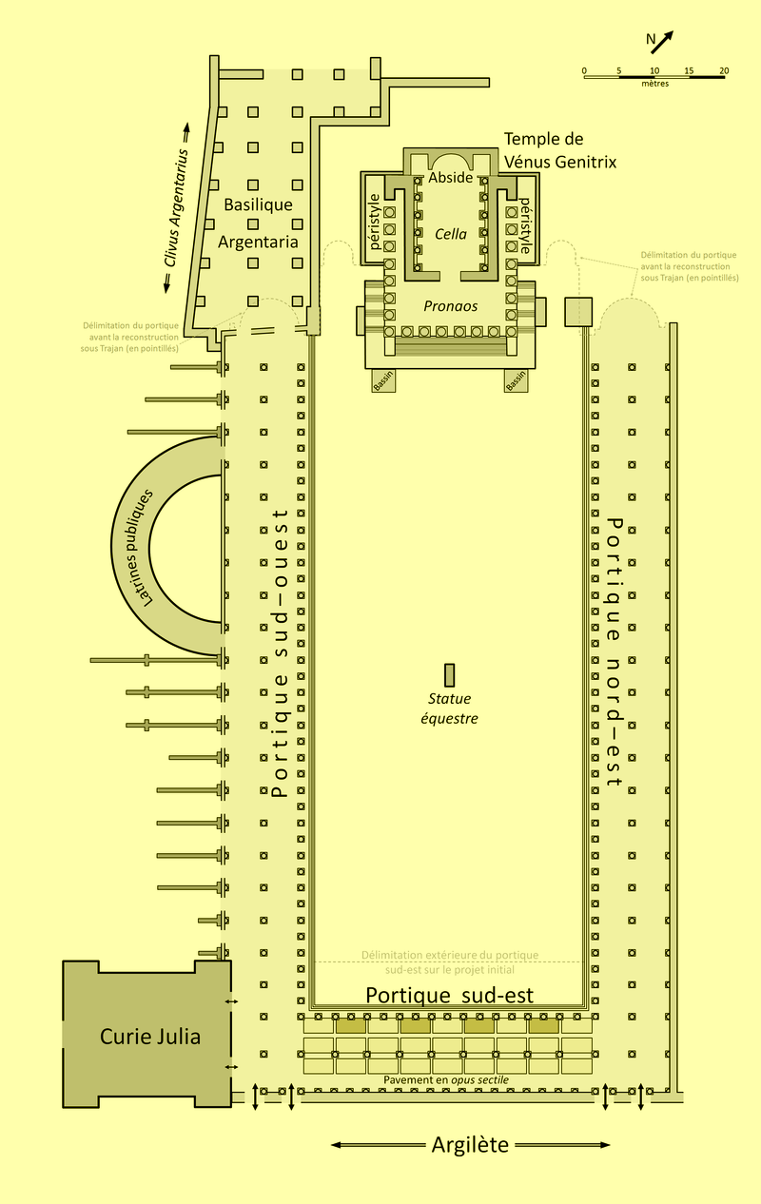
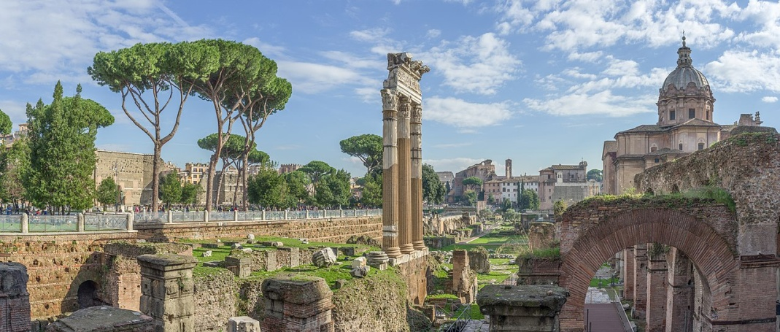
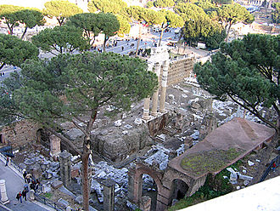
RIM, CEZAROV FORUM (FORUM IULIUM), 46.G.S.E.

Slide 28
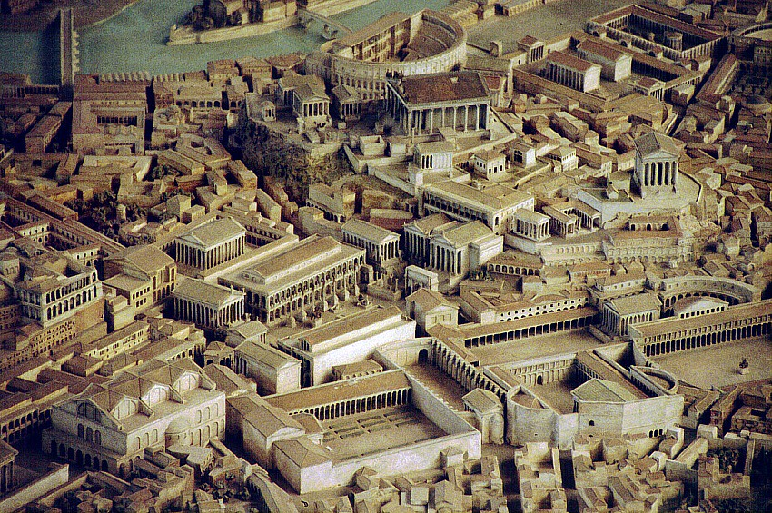
CEZAROV FORUM, REKONSTRUKCIJA

Slide 29
AVGUSTOV FORUM, 2.G.S.E.

Slide 31
AVGUSTOV FORUM I HRAM MARSA ULTORA, REKONSTRUKCIJA

Slide 32
TRAJANOV FORUM, 143.G.N.E.

Slide 34
TRAJANOV FORUM, REKONSTRUKCIJA

Slide 36
TEMPLUM PACIS/FORUM VESPASIANI – VESPAZIJANOV FORUM, 71.G.N.E

Slide 37
VESPAZIJANOV FORUM, REKONSTRUKCIJA

Slide 39
FORUMI PROVINCIJSKIH GRADOVA CARSTVA, ZAPAD I ISTOK

